Slide 1
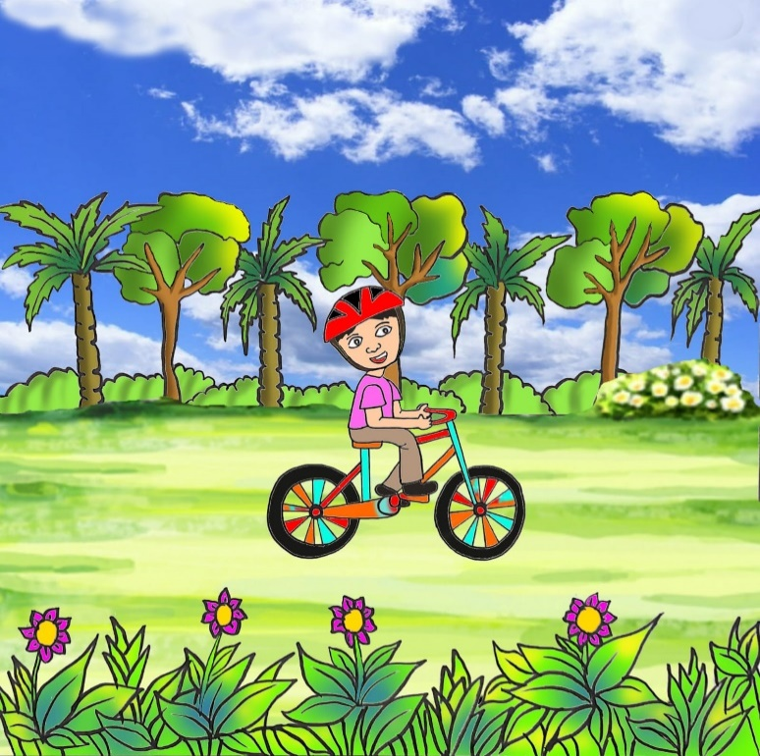
الْحَلْقَةُ الْأُولى - اللُّغَةُ الْعَرَبِيَّةُ الصَّفُّ الثّاني الْابْتِدائِيُّ/الفَصْلُ الدِّراسيُّ الْأَوَّلُ
الْوَحْدَةُ الثّانِيَةُ: (تَنْظيمُ أَوْقاتِ الْفَراغِ)
الدَّرْسُ السّادِسُ: (دَرّاجَتي) النَّسْخُ/ الْإِمْلاءُ/ الْإِنتاجُ الكِتابِيُّ
اللُّغَةُ العَرَبيّةُ / الصَّفُّ الثاني الابْتِدائيّ/الفَصْلُ الدِّراسيُّ الأول/ الْوَحْدَةُ الثّانِيَةُ/الدَّرْسُ السّادِسُ (دَرّاجَتي): النَّسْخُ/ الْإِمْلاءُ/ الْإِنتاجُ الكِتابِيُّ
وزارة التربية والتعليم –الفصل الدراسي االأول 2021-2022م

Slide 2
خامِسًا: أَنْسَخُ.
.
.
.
زَرافَةٌ
زَرافَةٌ
زَرافَةٌ
زَرافَةٌ
.
.
.
زَهْرِيَّةٌ
زَهْرِيَّةٌ
زَهْرِيَّةٌ
زَهْرِيَّةٌ
.
.
.
زُهورٌ
زُهورٌ
زُهورٌ
زُهورٌ
غَرَسَ الْمُزارِعُ شُجَيْرَةَ لَوْزٍ.
لَوْزٍ.
شُجَيْرَةَ
.
.
.
الْمُزارِعُ
.
غَرَسَ
اللُّغَةُ العَرَبيّةُ / الصَّفُّ الثاني الابْتِدائيّ/الفَصْلُ الدِّراسيُّ الأول/ الْوَحْدَةُ الثّانِيَةُ/الدَّرْسُ السّادِسُ (دَرّاجَتي): النَّسْخُ/ الْإِمْلاءُ/ الْإِنتاجُ الكِتابِيُّ
وزارة التربية والتعليم –الفصل الدراسي االأول 2021-2022م

Slide 3
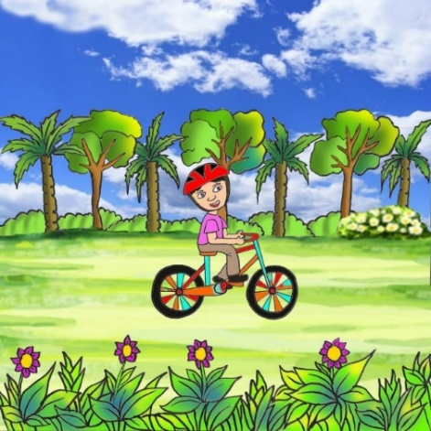
سادِسًا: أَكْتُبُ ما يُمْليهِ الْـمُعَلِّمُ.
.
.
الْخَضْراءِ.
الْمَزارِعِ
بَيْنَ
الدَّرّاجَةَ
قادَ أَحْمَدُ
.
اللُّغَةُ العَرَبيّةُ / الصَّفُّ الثاني الابْتِدائيّ/الفَصْلُ الدِّراسيُّ الأول/ الْوَحْدَةُ الثّانِيَةُ/الدَّرْسُ السّادِسُ (دَرّاجَتي): النَّسْخُ/ الْإِمْلاءُ/ الْإِنتاجُ الكِتابِيُّ
وزارة التربية والتعليم –الفصل الدراسي االأول 2021-2022م

Slide 4
سابِعًا: أُنْتِجُ.
1- أَمْلأُ الْفراغَ مُحاكيًا التَّرْكيبَ الآتِيَ:
دَرّاجَتي مِقْوَدُها جَميلٌ.
جَدَّتي طَعامُها
حَقيبَتي
لَذيذٌ.
.......
رائِعٌ.
...........
.........
مَظْهَرُها
اللُّغَةُ العَرَبيّةُ / الصَّفُّ الثاني الابْتِدائيّ/الفَصْلُ الدِّراسيُّ الأول/ الْوَحْدَةُ الثّانِيَةُ/الدَّرْسُ السّادِسُ (دَرّاجَتي): النَّسْخُ/ الْإِمْلاءُ/ الْإِنتاجُ الكِتابِيُّ
وزارة التربية والتعليم –الفصل الدراسي االأول 2021-2022م

Slide 5
2 - أ- أَقْرَأُ الْفِقْرَةَ الْأولى مِنَ النَّصِّ، وَأُلاحِظُ أَدواتِ الرَّبْطِ (وَ، فَـ، ثُمَّ) الْمُلَوَّنَةَ:
في حَفْلِ تَكْريمِ المُتَفَوِّقينَ، حَيّا الطُّلّابُ العَلَمَ، مُرَدِّدينَ السَّلامَ الْمَلَكِيَّ بِحَماسَةٍ، ثُمَّ أَلْقى الْمُديرُ
كَلِمَةً شَكَرَ فيها الطُّلّابَ الْمُتَمَيِّزينَ، وَدَعاهُمْ إِلى مُواصَلَةِ الْعَمَلِ الْجادِّ، فَصَفّقَ الطُّلّابُ بِحَرارَةٍ.
ثُمَّ بَدَأَ يُنادي الطُّلّابَ الْمُتَفَوِّقينَ؛ لِيُسَلِّمَهُمْ جَوائِزَهُمْ.
ب- أَمْلَأُ الْفَراغَ في الْفِقْرَةِ الثّانِيَةِ مِنَ النَّصِّ بما يُناسِبُ مِنْ أَدَواتِ الرَّبْطِ (وَ، فـ، ثُمَّ):
.....
.....
.....
ثُمَّ
وَ
ابْتَسَمَ،
فـ
سَمِعَ حُسامٌ اسْمَهُ،
( )
انْطَلَقَ إِلى الْمِنَصَّةِ مُسْرِعًا، وَتَسَلَّمَ جائِزَتَهُ،
( )
( )
عَادَ إِلى مَكانِهِ في الطّابورِ وَعَلامَاتُ الْفَرَحِ بادِيَةٌ عَلى وَجْهِهِ.
اللُّغَةُ العَرَبيّةُ / الصَّفُّ الثاني الابْتِدائيّ/الفَصْلُ الدِّراسيُّ الأول/ الْوَحْدَةُ الثّانِيَةُ/الدَّرْسُ السّادِسُ (دَرّاجَتي): النَّسْخُ/ الْإِمْلاءُ/ الْإِنتاجُ الكِتابِيُّ
وزارة التربية والتعليم –الفصل الدراسي االأول 2021-2022م

Slide 6
3 - أ- أُكْمِلُ تَرْتيبَ أَحْداثِ النَّصِّ واضِعًا أَدواتِ الرَّبْطِ (وَ، فَـ، ثُمَّ) في مَكانِها
الْمُناسِبِ:
- قادَ عَبْدُ اللهِ وَأَصْدِقاؤُهُ دَرّاجاتِهِمْ إِلى الْمَكانِ الْمُخَصَّصِ للَّعِبِ بِالدّرّاجاتِ في حَديقةِ الْحَيِّ.
1
- بَدَأَ الْأَصْدِقاءُ يَتَسابَقونَ.
2
- لكِنَّ عَبْدَ اللهِ أَحَسَّ بِثِقَلٍ في حَرَكَةِ دَرّاجَتِهِ،
3
وَ
5
- تَفحَّصَ عَجَلَتَيْها،
- ـأَوْقَفَ دَرّاجَتَهُ،
4
فَـ
- ـاكْتَشَفَ أَنَّ الْعَجَلَةَ الْأَمامِيَّةَ يَنْقُصُها كَثيرٌ مِنَ الْهَواءِ.
6
فَـ
ثُمَّ
8
- نادى أَصْدِقاءهُ؛ لمُساعَدَتِهِ.
- رَكَنَ عَبْدُ اللهِ دَرّاجَتَهُ جانِبًا،
7
اللُّغَةُ العَرَبيّةُ / الصَّفُّ الثاني الابْتِدائيّ/الفَصْلُ الدِّراسيُّ الأول/ الْوَحْدَةُ الثّانِيَةُ/الدَّرْسُ السّادِسُ (دَرّاجَتي): النَّسْخُ/ الْإِمْلاءُ/ الْإِنتاجُ الكِتابِيُّ
وزارة التربية والتعليم –الفصل الدراسي االأول 2021-2022م

Slide 7
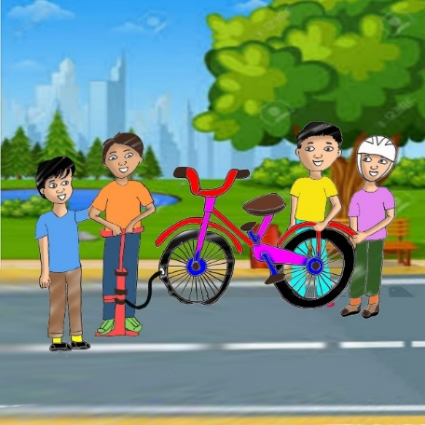
3 - ب- أَخْتَتِمُ النَّصَّ بِأَحْداثٍ مُناسِبَةٍ مُسْتَعْمِلًا ما أَحْتاجُ مِنَ الْكَلِماتِ
الآتِيَةِ (الْمِنْفاخُ- الْهَواءُ- نَفَخَ- ساعَدَهُ- تَعاوَنَ)
أَسْرَعَ الأَصدِقاءُ إَلى عَبْدِ اللهِ، وَ الْجَميعُ عَلى مَلْءِ الْعَجَلَةِ
بـ ؛ فَـ حَدُهُمْ عَلى تَرْكيبِ في الْعَجَلَةِ، وَ
الآخَرُ الْعَجلَةَ. شَكَرَ عَبْدُ الله أَصْدِقاءَه، وَعادُوا إِلى السِّباقِ مِنْ
جَديدٍ.
تَعاوَنَ
نَفَخَ
الْمِنْفاخِ
ـساعَدَهُ
ـالْهَواء
اللُّغَةُ العَرَبيّةُ / الصَّفُّ الثاني الابْتِدائيّ/الفَصْلُ الدِّراسيُّ الأول/ الْوَحْدَةُ الثّانِيَةُ/الدَّرْسُ السّادِسُ (دَرّاجَتي): النَّسْخُ/ الْإِمْلاءُ/ الْإِنتاجُ الكِتابِيُّ
وزارة التربية والتعليم –الفصل الدراسي االأول 2021-2022م

Slide 8
قادَ عَبْدُ اللهِ وَأَصْدِقاؤُهُ دَرّاجاتِـهِمْ إِلى الْـمَكانِ الْـمُخَصَّصِ للَّعِبِ بِالدّرّاجاتِ في حَديقةِ الْـحَيِّ.
بَدَأَ الْأَصْدِقاءُ يَتَسابَقونَ، لكِنَّ عَبْدَ اللَّهِ أَحَسَّ بِثِقَلٍ في حَرَكَةِ دَرّاجَتِهِ، فَـــأَوْقَفَ دَرّاجَتَهُ، وَتَفحَّصَ عَجَلَتَيْـها، فَــــاكْتَشَفَ أَنَّ الْعَجَلَةَ الْأَمامِيَّةَ يَنْقُصُـها كَثيرٌ مِنَ الْـهَواءِ.
رَكَنَ عَبْدُ اللهِ دَرّاجَتَهُ جانِبًا، ثُمَّ نادى أَصْدِقاءَهُ؛ لـمُساعَدَتِهِ.
أَسْرَعَ الأَصدِقاءُ إِلى عَبْدِ اللهِ، وَتَعاوَنَ الْجَميعُ عَلى مَلْءِ الْعَجَلَةِ بِالْهَواءِ؛ فَساعَدَهُ أَحَدُ الْأَصْدِقاءِ عَلى تَرْكيبِ الـْمِنْفاخِ في الْعَجَلَةِ، وَنَفخَ الآخَرُ الْعَجلَةَ. شَكَرَ عَبْدُ الله أَصْدِقاءَه، وَعادُوا إِلى السِّباقِ مِنْ جَديدٍ.
اللُّغَةُ العَرَبيّةُ / الصَّفُّ الثاني الابْتِدائيّ/الفَصْلُ الدِّراسيُّ الأول/ الْوَحْدَةُ الثّانِيَةُ/الدَّرْسُ السّادِسُ (دَرّاجَتي): النَّسْخُ/ الْإِمْلاءُ/ الْإِنتاجُ الكِتابِيُّ
وزارة التربية والتعليم –الفصل الدراسي االأول 2021-2022م

Slide 9
انْتَهى الدَّرْسُ
اللُّغَةُ العَرَبيّةُ / الصَّفُّ الثاني الابْتِدائيّ/الفَصْلُ الدِّراسيُّ الأول/ الْوَحْدَةُ الثّانِيَةُ/الدَّرْسُ السّادِسُ (دَرّاجَتي): النَّسْخُ/ الْإِمْلاءُ/ الْإِنتاجُ الكِتابِيُّ
وزارة التربية والتعليم –الفصل الدراسي االأول 2021-2022م

